Slide 1

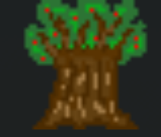

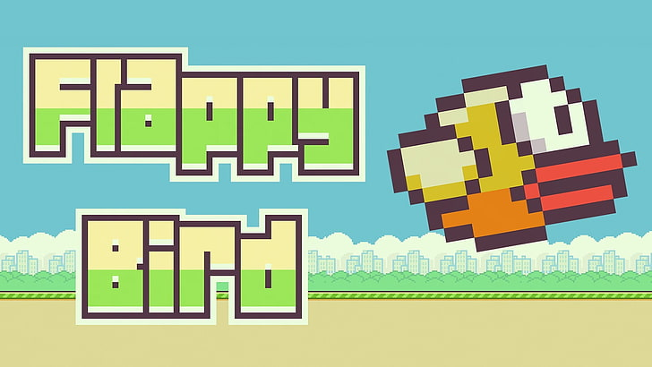
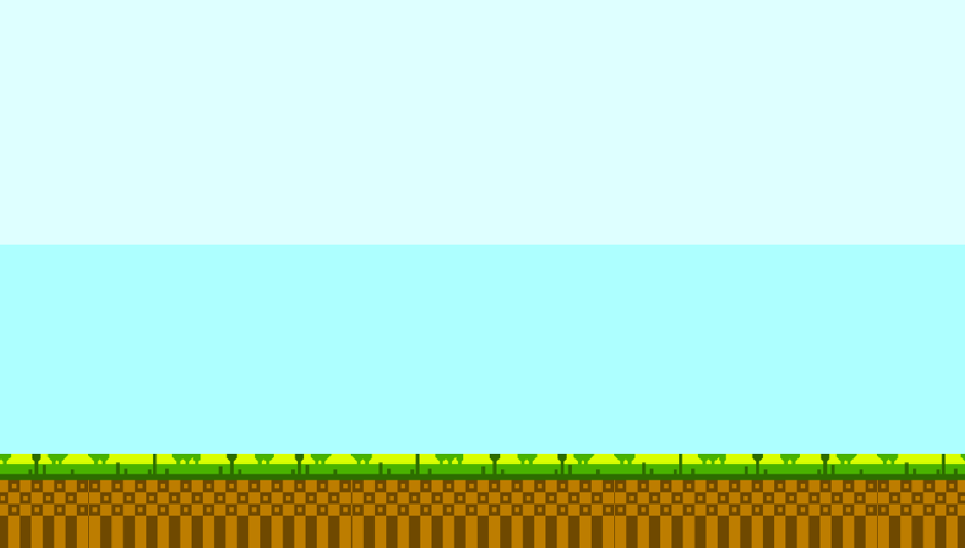

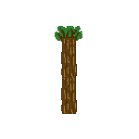
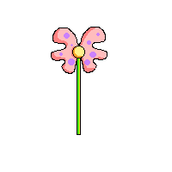
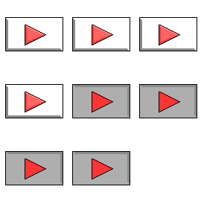
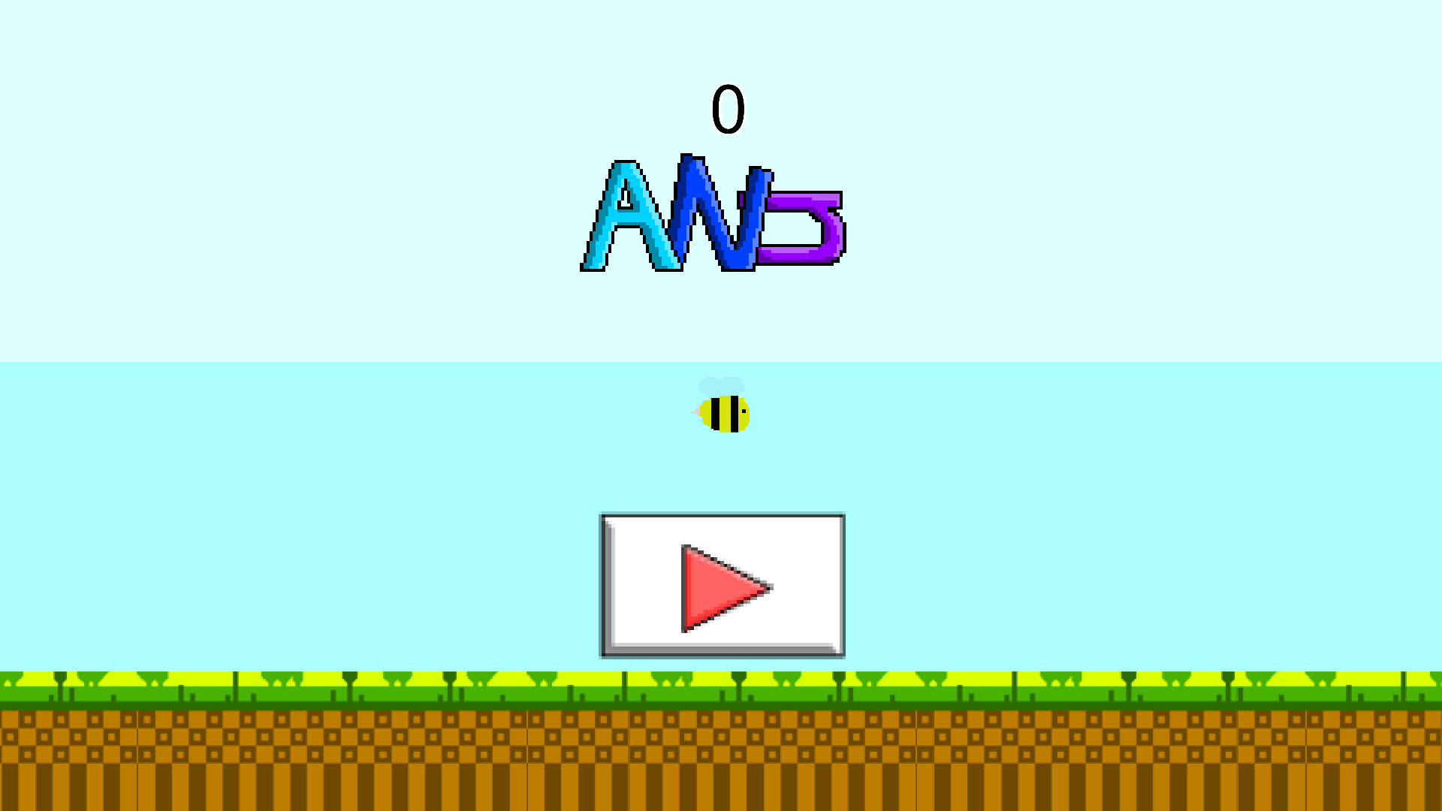
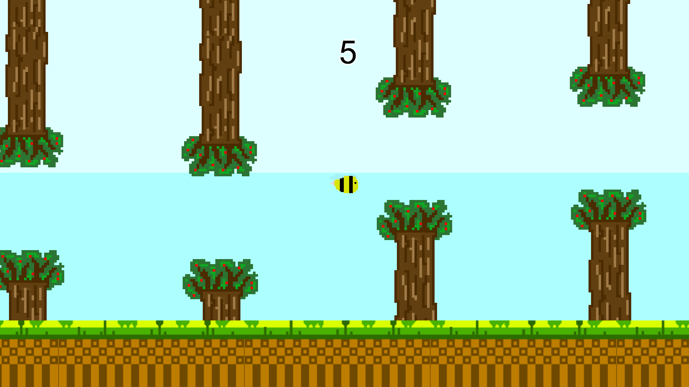
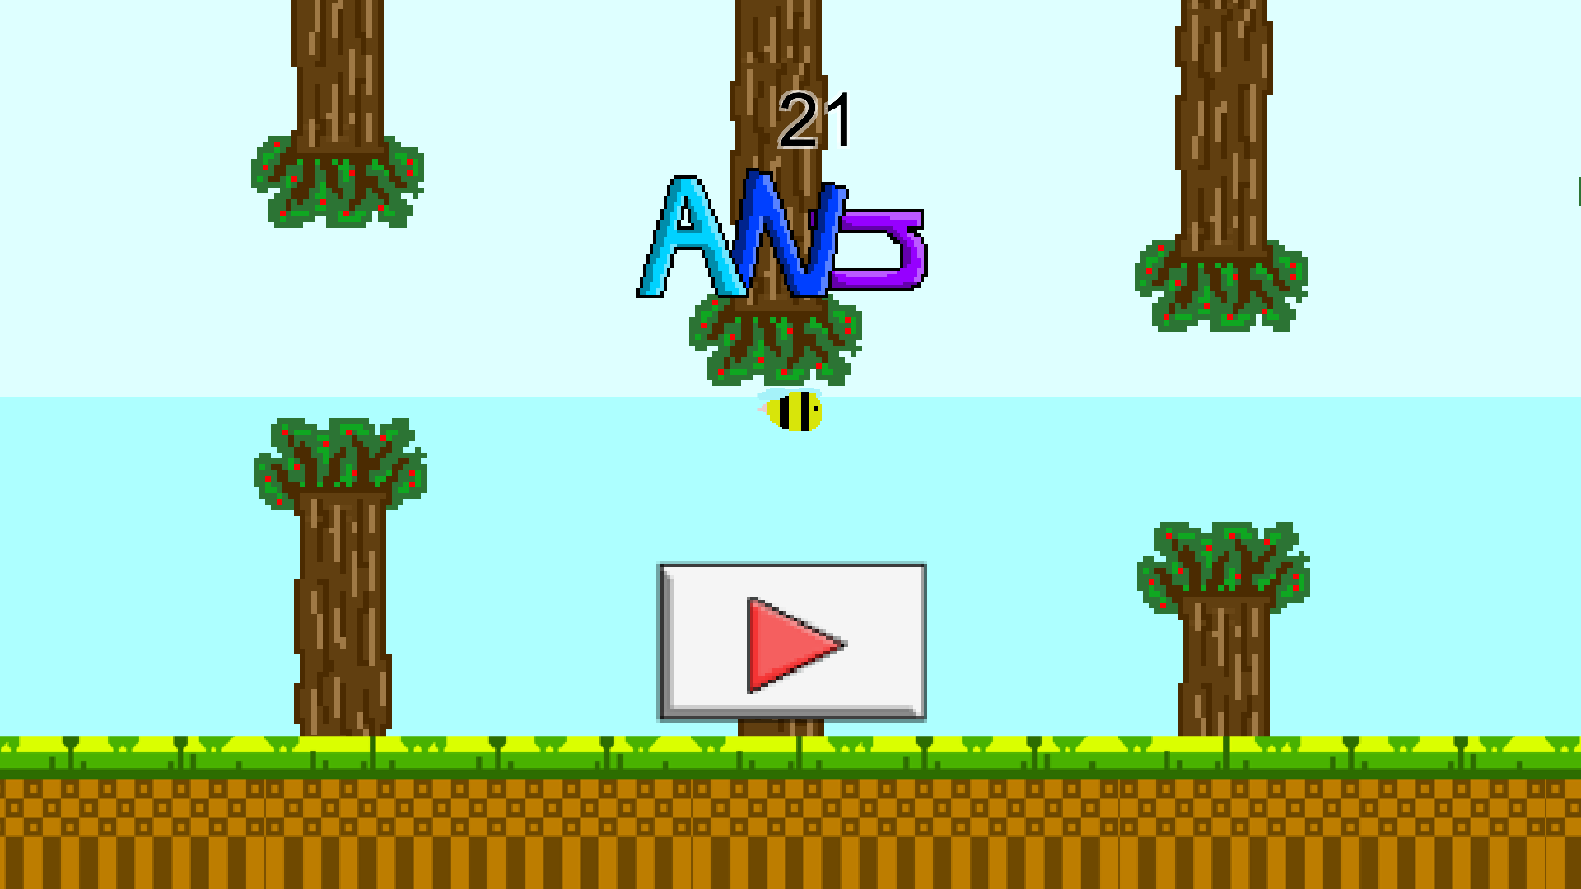
Unity를 활용하여 플래피버드
리메이크 해보기
(꿀벌의 모험)​
팀장 : 박형민
팀원 : 김기찬, 김준영, 이재경, 추승범
요약
그래픽스 수업을 통해 자바스크립트를 활용하여 스네이크 게임을 직접 만들어 변형해 보면서 쉽지만은 않았지만 팀원들과 함께 모르는 부분은 서로 가르쳐 주고 인터넷을 찾아보며 나도 게임을 만들 수 있겠다는 자신감이 생겨 생각만 하던 게임을 개발하여 플레이 스토어에 앱을 등록해보면 좋을 것 같다는 생각을 해보았습니다. Unity를 사용해 게임을 만들기 위해 정보를 찾아 보았는데 flappy bird라는 게임을 만드는 방법이 유튜브에 잘 나와있어 그 게임을 저희의 생각데로 바꾸어 제작해보았습니다.
제작 과정
제작할 게임 선정
오브젝트 제작
게임 제작
유니티를 이용해서 게임 제작
유명하면서 쉽게 접할 수 있는 게임인
Flappy bird를 리메이크 하기로 결정
프로토타입 제작 및 구동 결과 확인
플레이에 필요한 오브젝트는
직접 도트를 찍어서 제작
결과물
시작 화면
플레이
게임 오버

